Slide 1

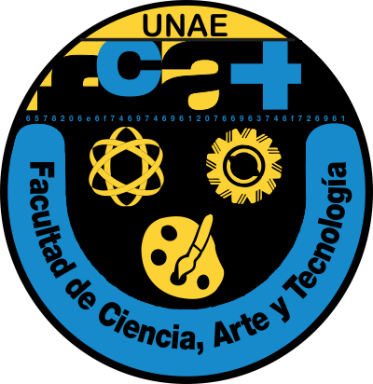
Universidad Autónoma Encarnación
Encarncion
Ingeniería de Software
Prof.: Ing. Hugo Sendoa
Grupo: DeliverYApp
2016

Slide 2
Objetivos
Los objetivos del sistema son minimizar los problemas referentes a la gestión de pedidos de parte del cliente, optimizar la gestión de ventas del restaurante.
El beneficio con que cuenta el sistema es el de agilizar los pedidos de tal forma que no se pierda tiempo con las llamadas.
La meta a alcanzar es mejorar el servicio de delivery y aumentar las ventas.

Slide 3
Recolección de datos para la elaboración de Requerimientos
¿De qué forma realizan delivery?
¿Con cuántos personales cuentan?
¿Quién es el encargado de recibir los pedidos?
¿Cuáles son los datos que requieren para el pedido?
¿Existen algún inconveniente a la hora de recibir las llamadas?
¿Qué sucede en caso de que se corte la llamada?
¿Qué tipo de menú contiene su carta? ¿Cuáles son los más solicitados?
¿Qué tipo de publicidad utiliza para promocionar?
¿Realizan informes estadísticos?
¿Cuenta con un sistema para agilizar sus pedidos?
¿Te gustaría automatizar el proceso de delivery?
¿Qué le gustaría que contenga el sistema?

Slide 4
Alcance
DeliverYApp será un entorno web en el que se podrán registrar las empresas gastronómicas y así de esa forma poder ofrecer el servicio de delivery, dicho sistema permitirá efectuar pedidos del menú seleccionado por el cliente, una vez confirmado el pedido, la recepcionista recibe las notificaciones y se genera un nuevo pedido con estado pendiente, una vez que el menú se encuentra listo para su entrega, se efectuara el envió del pedido y este pasa a estado enviado, y por ultimo una vez cobrado se finaliza el pedido y este pasa a estado pagado.

Slide 5
Delimitación
No contará con la funcionalidad de facturación y contabilidad.

Slide 6

Metodología de Desarrollo
Rup: Es un proceso de ingeniería de software que suministra un enfoque para asignar tareas y responsabilidades dentro de una organización de desarrollo. Su objetivo es asegurar la producción de software de alta y de mayor calidad para satisfacer las necesidades de los usuarios que tienen un cumplimiento al final dentro de un limite de tiempo y presupuesto previsible. Es una metodología de desarrollo iterativo que es enfocada hacia “ diagramas de los casos de uso, y manejo de los riesgos y el manejo de la arquitectura” como tal.

Slide 7
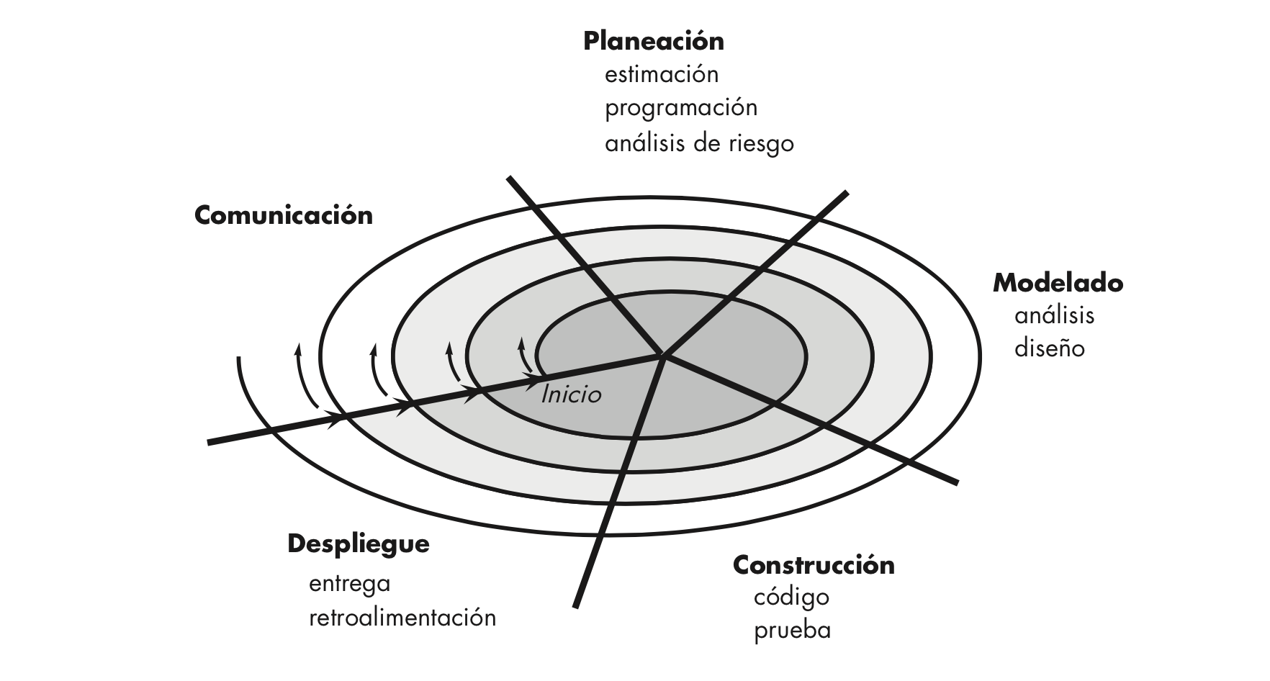
Tipo de Proceso Espiral

Slide 8
Modelado de Requerimiento
Falta hacer el desglose

Slide 9
Prototipos
Falta hacer

Slide 10
Herramientas colaborativas
Durante el proceso de gestión de configuración se utilizo la herramienta Github para el control de versiones del proyecto. Esta gestión se hizo mediante la herramienta Zenhub para los documentos y Sublime para el código fuente.

Slide 11
Entorno de desarrollo

Slide 12
Diagramas de UML
¿Por qué es importante usar?

Slide 13
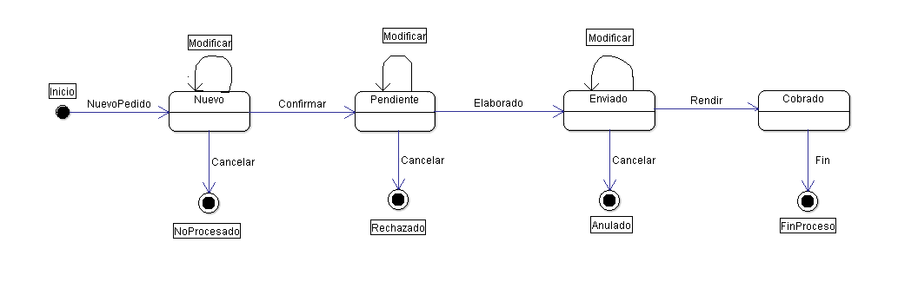
Diagrama de estado

Slide 14
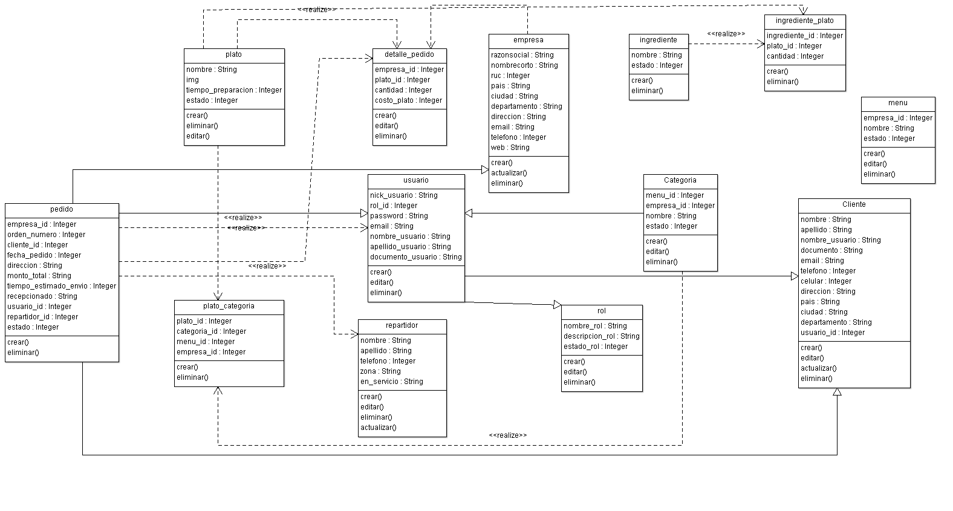
Diagrama de clases

Slide 15
Diagrama de Paquete
Haciendo Orlando

Slide 16
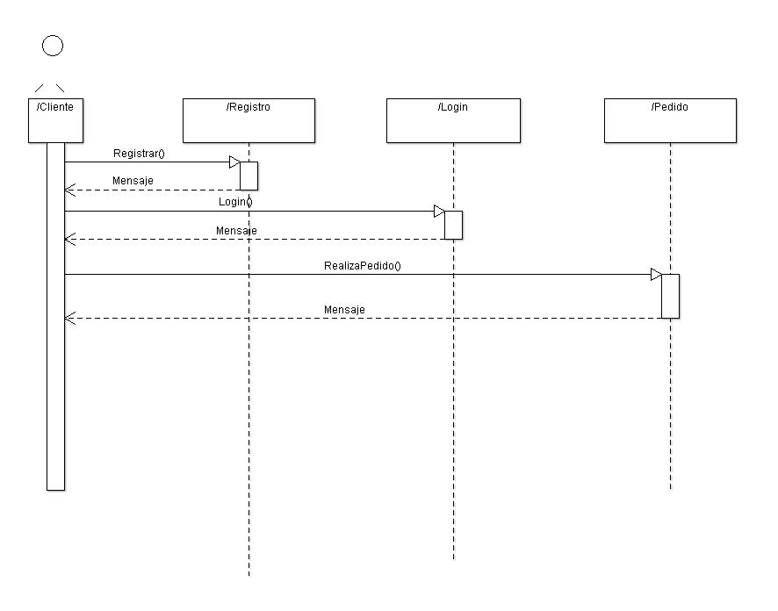
Diagrama de Secuencia

Slide 17
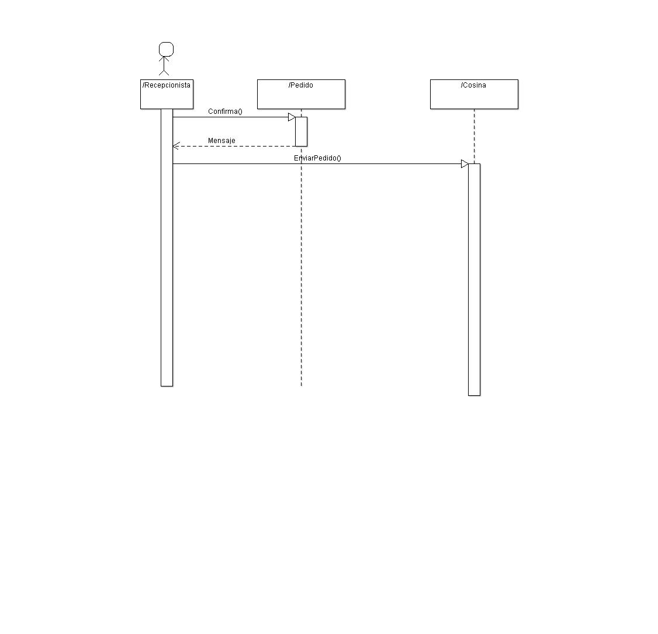

Slide 18
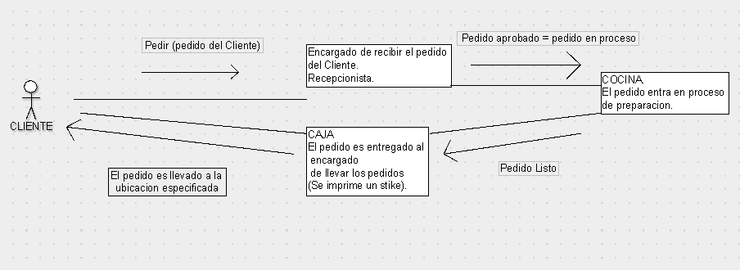
Diagrama Comunicación

Slide 19
Diagrama de Actividad
Myriam Correccion

